Slide 1
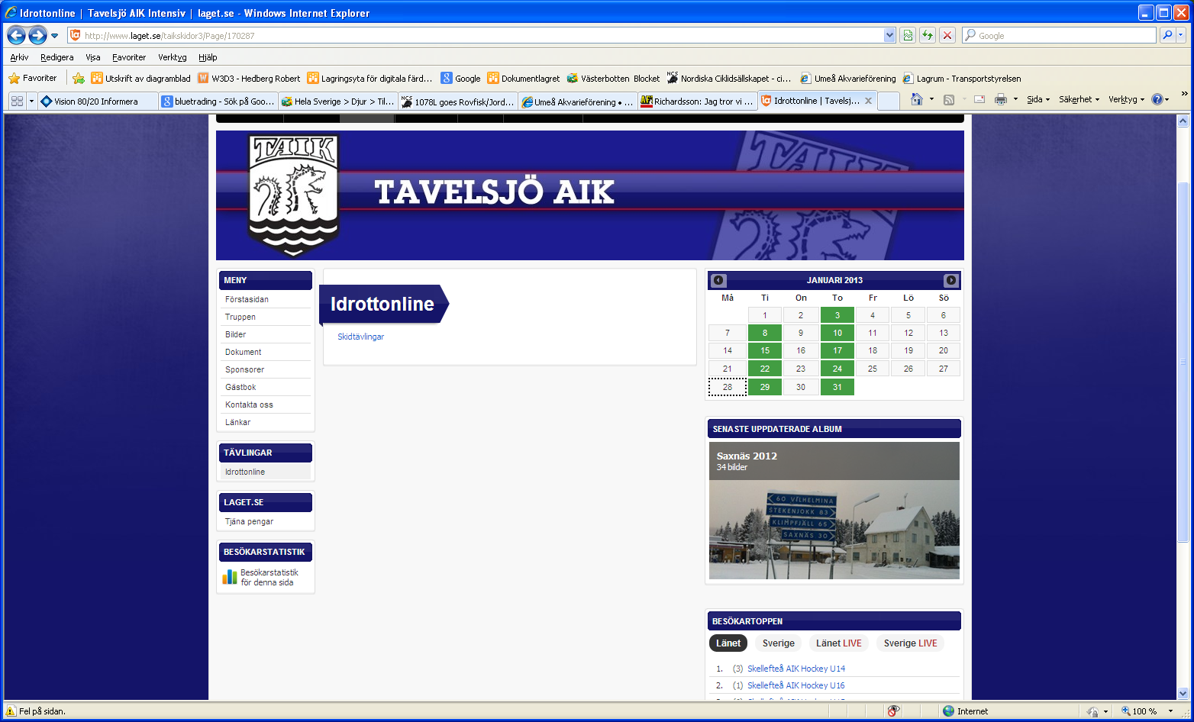
Gå in på Tävlingar-idrottonline.
Klicka på Skidtävlingar.
2
1

Slide 2
Välj distrikt Västerbottens Skidförbund och Sök (ska ni anmäla er till en tävling utanför Västerbotten väljer ni det distriktet).
Klicka på den tävling ni ska anmäla till.
1
2

Slide 3
Klicka på Till anmälan.
1

Slide 4
Kontrollera att Tävlar för Tavelsjö Allmänna IK är valt och tryck Fortsätt.
1

Slide 5
Välj vem det är som ska anmälas och tryck på Anmäl mig/Ändra anmälan.
1

Slide 6
Välj klass som ni ska anmäla i. Det ska vara klass efter hur många år han/hon fyller i år, H=pojk och D= flick.
Spara anmälan. Ni kommer till en bekräftelse. Klart! Valla skidorna!!
2
1

